Slide 1


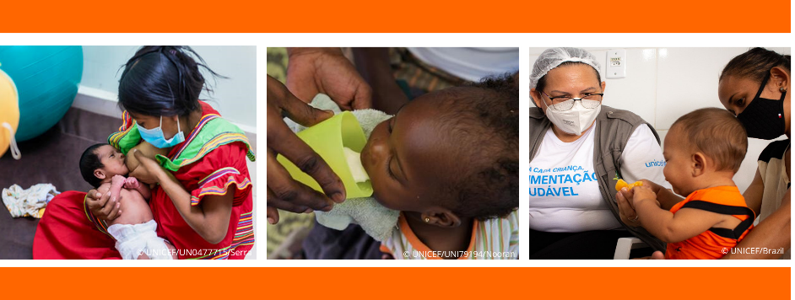
Webinar Series for
Latin America and the Caribbean
Infant and Young Child Feeding in emergency context (IYCF-E)
Thursday 13 October 2022

Slide 2

Interpretation- traduction
English - Instructions to use ZOOM with interpretation service.
1. Click the icon “interpretation” available at the bottom of the screen.
2. Select the audio that you want to hear (English, French or Spanish).
3. Important for speakers: Please keep speaking in just one language. Do not switch between 2 languages when you speak.
Français - Instructions pour utiliser ZOOM avec service d'interprétation.
1. Cliquez sur l'icône « interprétation » en bas de l'écran.
2. Sélectionnez le son que vous souhaitez écouter (anglais, français, ou espagnol).
3. Important pour les personnes qui parlent : n’utilisez qu’une seule langue lorsque vous parlez.
Notes:
French- Instructions pour utiliser ZOOM avec service d'interprétation. 1. Cliquez sur l'icône « interprétation » en bas de l'écran. 2. Sélectionnez le son que vous souhaitez écouter (anglais ou espagnol). 3. Important pour les personnes qui parlent : gardez l'usage d'une seule langue lorsque vous parlez.

Slide 3





Facilitators
Technical Support
Yvette Fautsch
Nutrition Specialist
UNICEF Regional Office for Latin America and the Caribbean
Patricia Domínguez
Nutrition Consultant
UNICEF Regional Office for Latin America and the Caribbean
Andrea García
Senior Advisor Emergency Nutrition
Save the Children
Sanja Segvic
Program Officer
Technical Support Team, GNC Technical Alliance
Notes:
Presentación:
Equipo de facilitadores

Slide 4


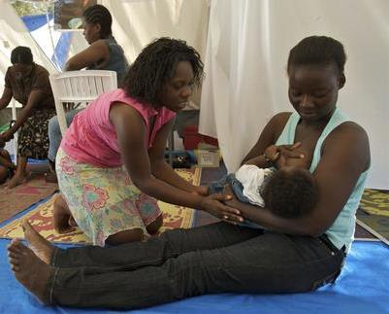
WEBINAR SERIES
Infant and Young Child Feeding in Emergencies (IYCF-E)
6 October 2022: Breastfeeding support in emergencies
13 October: Support to infants who cannot be breastfed in emergencies
20 October: Support to complementary feeding in emergencies (focus on children 6-23- months)
09:00 am (GMT+5/EST/ Panama time)
Webinar registration - Zoom
© UNICEF/Guatemala
© UNICEF/UNI79187/Noorani
© UNICEF/Brasil?

Slide 5









Webinar Working Group
Supporting Donors
Note: This webinar is made possible by the generous support of all of our donors, however, the contents are the responsibility of the GNC Technical Alliance and the individual presenters and do not necessarily reflect the views of these donors.

Slide 6
Objectives of this IYCF-E webinar series
Main aim: Strengthen the technical knowledge and capacities on Infant and Young Child Feeding in Emergencies (IYCF-E) of organizations involved in responding to emergencies in Latin America and the Caribbean.
Target audience: government institutions, NGOs, UN agencies and emergency coordination platforms among others.
Format:
  Why? To explain the rationale of the interventions and practices that are promoted in emergencies.
  What? To go into depth regarding the interventions and practices should be promoted in emergencies
  How? To explain the steps to take during an emergency → emergency response

Slide 7
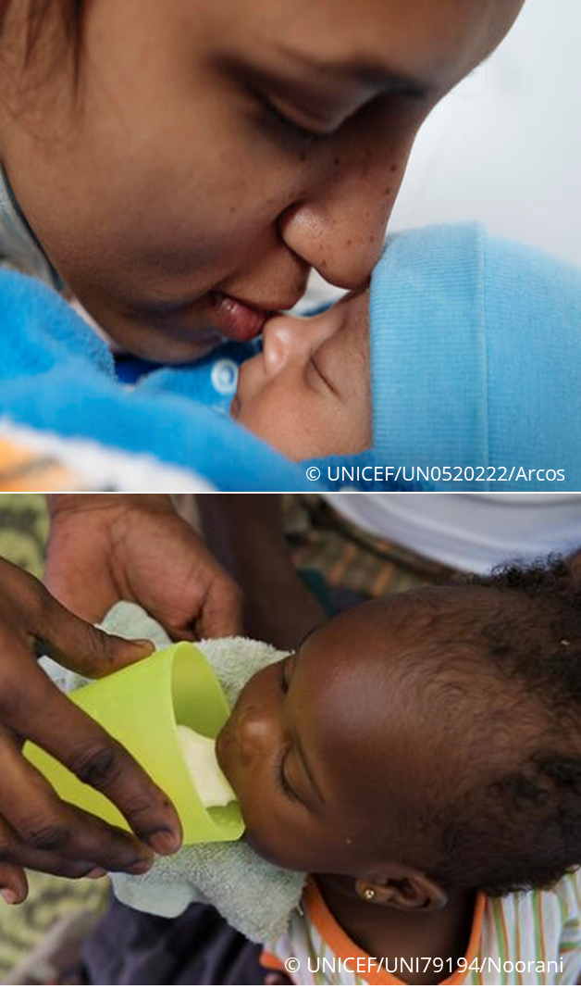
Why focusing on the first 2 years of life?
The first 2 years of life:
Vulnerable period: immune system under development
Period of rapid physical growth and accelerated mental development that offers a unique opportunity to build lifelong health and intelligence.
  The brain grows more quickly than at any other time in a person’s life and a child needs the right nutrients at the right time to feed her brain’s rapid development.
The right nutrition and care during these period influences
  whether the child will survive
  his or her ability to grow, learn and rise out of poverty
  → contributes to society’s long-term health, stability and prosperity.
Source: The first 1,000 days of life: The brain’s window of opportunity, UNICEF 2013
Foundation for a child’s health development across the lifespan ​
Notes:
As such, it contributes to society’s long-term health, stability and prosperity.
The first 1,000 days of life: The brain’s window of opportunity (unicef-irc.org)

Slide 8


Feeding in the first 2 years of life
Birth – 24 months
Breastmilk is the ideal food for infants: safe, clean and contains antibodies which help protect against many common childhood illnesses.
Birth – 12 months
Feeding with breastmilk substitutes is ONLY needed for children who cannot be breastfed following an individual assessment
6 – 24 months
Appropriate complementary foods and feeding practices contribute to child survival, growth and development; they can also prevent micronutrient deficiencies, morbidity and obesity later in life.
Source: The first 1,000 days of life: The brain’s window of opportunity, UNICEF 2013
© UNICEF/UN0497339/Billy
Notes:
Los niños y las niñas menores de 2 años son completamente dependientes del cuidado por parte de sus madres o cuidadores, tienen unos requerimientos nutricionales especiales y están en un periodo de crecimiento y desarrollo constante.
El primer alimento que deben recibir al nacer es la leche de su madre y continuar recibiéndola hasta los 6 meses manera exclusiva, a partir de los 6 meses y al menos hasta los dos años deberían continuar con la lactancia junto con alimentos complementarios en cantidad, calidad y frecuencia adecuadas.
The quality of children’s diets is more important before age 2 than at any other time in life.4, 6 Appropriate complementary foods and feeding practices contribute to child survival, growth and development; they can also prevent micronutrient deficiencies, morbidity and obesity later in life.

Slide 9
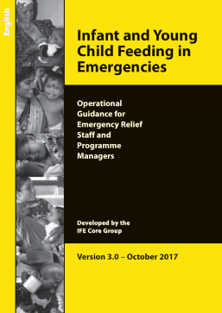
IYCF support in emergencies
5
Fuente: From the first hour of life - UNICEF, 2016
IYCF-E interventions in emergencies aim to ensure two fundamental humanitarian principles:
Do no harm & save lives + prevent malnutrition.
Notes:
Durante las emergencias, las 4 recomendaciones para la alimentación de menores de 2 años tienen más barreras que en situaciones de contexto normal. Por lo tanto, las intervenciones de ALNP-E tienen como objetivo garantizar dos principios humanitarios fundamentales: No hacer daño y salvar vidas inmediatamente. El objetivo de esta serie de webinars es exponer qué, por qué y cómo realizar intervenciones en ALNP-E. En este primero hablaremos de las intervenciones de apoyo a la lactancia materna, la próxima semana del apoyo al niño o niña que no puede ser amamantado y por último de las intervenciones de apoyo a la alimentación complementaria.

Slide 10

Pre-test
Notes:
Muchas gracias Yvette por esa introducción, es un placer saludarles a todos y todas. Les quiero invitar por favor a que respondamos un pre test que nos ayudará a conocer si al final de la sesión hubo algún impacto en el conocimiento. El pre test se realizará desde esta plataforma, en cada una de sus pantallas podrán ir viendo la pregunta, y la podrán responder y enviar de manera sencilla.
Sanja, por favor puedes colocar la primera pregunta:
Pregunta 1
Muchas gracias, por favor las personas presentes contestar la pregunta, es normal no estar seguro o segura de la respuesta, no hay calificaciones, lo importante aquí es aprender cosas nuevas.
Pregunta 2
Pregunta 3
Listo muchas gracias por su participación en esta actividad, ahora devuelvo la palabra a Yvette.

Slide 11
Why supporting infants who cannot be breastfed is needed in emergencies?

Slide 12

Non-breastfed infants are at higher risk of mortality
Fuente: From the first hour of life - UNICEF, 2016
Notes:
En países en vías de desarrollo se ha documentado un mayor riesgo de mortalidad asociado a malas practicas de lactancia materna En situaciones de emergencia, las tasas de mortalidad de los menores de 1 año aumentan drásticamente.
En este gráfico podemos observar cómo en menores de 0 a 5 meses que viven en países de medianos y bajos ingresos el riesgo de mortalidad es incrementado cuando no son amamantados, cuando se ofrecen otros alimentos o leche con leche materna y cuando se les ofrece lactancia materna con otros líquidos a comparación de los que son amamantados de manera exclusiva.
La lactancia materna se vuelve aún más crítica para la supervivencia en las emergencias humanitarias. Ya sean causadas por conflictos o catástrofes naturales, las emergencias ponen en peligro la salud de las poblaciones, y los niños pequeños están entre los más vulnerables. Se enfrentan a riesgos de enfermedades diarreicas, neumonía y desnutrición. El hacinamiento, la inseguridad alimentaria, el agua no apta para el consumo, el saneamiento deficiente y la sobrecarga de los sistemas sanitarios contribuyen a que la situación sea más peligrosa para los lactantes y los niños. La falta de protección de la lactancia materna en estas circunstancias empeora drásticamente la situación.
La mortalidad total de los niños menores de un año en situaciones de emergencia alcanza el 53%

Slide 13
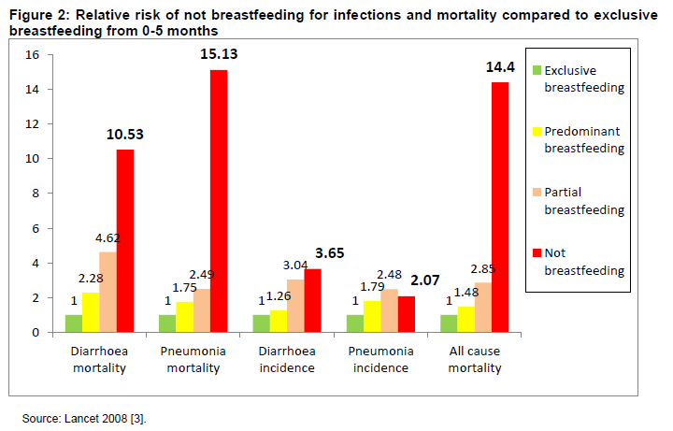
Non-breastfed infants are at higher risk of infection and mortality
Babies who are not breastfed face major risks:
15 times worse odds of dying from pneumonia
10 times more likely to die of diarrhea
Breast milk is more than just food, it is also a powerful medicine that protects against disease and is tailored to the needs of each child.
Notes:
Especialmente niños menores de 6 meses la mortalidad por enfermedades infecciosas como neumonía y diarrea
This graph shows that the highest risks of morbidity and mortality are consistently among infants who are not breastfed.
For example, the highest risk of mortality and pneumonia, which is around 16%, is among infants who are not breastfed at all from 0-5 months. However, this risk is reduced up to only 1% when infants are exclusively breastfed. Even if the infant is partially breastfed, this risk is still very low, around 3%.

Slide 14
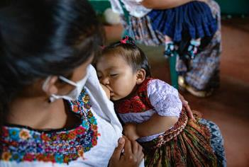
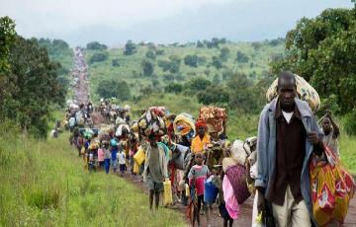
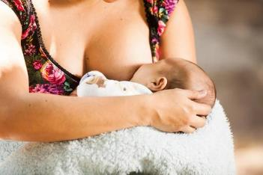
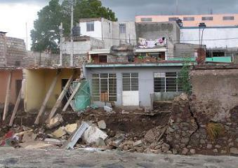
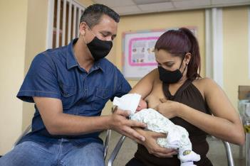
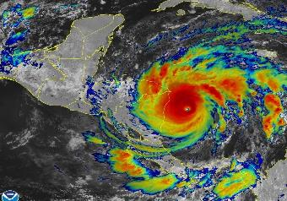
At risk
Credit: UNICEF/Santiago Arcos, 2019
Notes:
La lactancia materna es una de las formas más eficaces de garantizar la salud y la supervivencia del niño. La leche materna es el alimento ideal para los lactantes. Es seguro, limpio y contiene anticuerpos que ayudan a proteger contra muchas enfermedades infantiles comunes. La leche materna proporciona toda la energía y los nutrientes que el lactante necesita durante los primeros meses de vida, y continúa cubriendo hasta la mitad o más de las necesidades nutricionales del niño durante la segunda mitad del primer año y hasta un tercio durante el segundo. año de vida Los niños amamantados se desempeñan mejor en las pruebas de inteligencia, tienen menos probabilidades de tener sobrepeso u obesidad y son menos propensos a la diabetes en el futuro. Las mujeres que amamantan también tienen un riesgo reducido de cáncer de mama y de ovario.

Slide 15

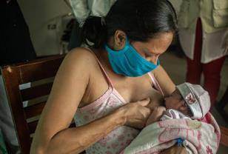
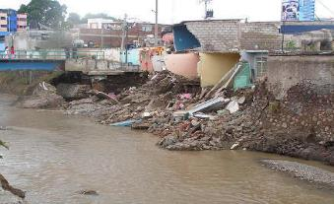

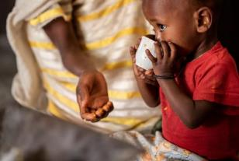
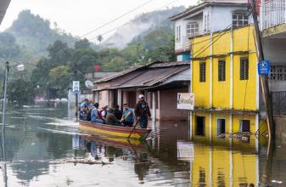
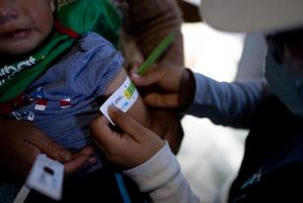
Feeding practices are affected by emergencies
Emergencies
Populations displaced
Basic services interrupted
Loss of livelihoods and crops
Limited access to food
Limited access to health services
Hygiene and sanitation conditions affected
Limited access to water
Loss of income
Disruption of health, nutrition and feeding practices
Impact on underlying causes of malnutrition
Compromised dietary intake
Increased risk of diarrhea and infectious diseases
Malnutrition
Dead
Notes:
Durante las emergencias las poblaciones se ven afectadas debido a la interrupción de servicios básicos, debido a acontecimientos que les obligan a movilizarse del lugar en donde habitualmente residen o por la destrucción de la infraestructura y desordenamiento de los sistemas debido a algún evento originado por la naturaleza como lo pudiera ser un terremoto, inundación o incendio.
Estas interrupciones pueden afectar de manera especial a niños y niñas menores de 2 años por ejemplo afectando la ingesta de alimentos complementarios o con el incremento de riesgos de enfermar de diarrea u otras enfermedades infecciosas por el uso de agua no potable en momentos en donde no debería ni siquiera llegar a consumirla. Estos riesgos incrementados ocasionan malnutrición que también puede causar la muerte.
Environmental conditions associated with emergencies such as poor sanitation, overcrowding and food, water, power and health care shortages increase infant mortality. (Kouadio et al., 2012)

Slide 16
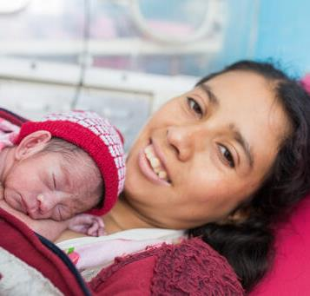
The younger the child, the greater the risk
Babies and young children have very specific nutritional needs and are born with an underdeveloped immune system.
In humanitarian contexts, this population group can account for a large percentage of deaths.
Published total mortality rates for children under one year of age in emergencies reach 53%
© UNICEF/UN0503540/Willocq
Carothers, C., & Gribble, K., 2014.
Notes:
Los bebés y los niños pequeños tienen necesidades nutricionales muy específicas y nacen con un sistema inmunitario subdesarrollado. Las infecciones pueden ser fatales: en contextos de escasos recursos. Los bebés que no son amamantados tienen mayor riesgo 14 veces más probabilidades de morir de neumonía 10 veces más probabilidades de morir de diarrea que los niños amamantados. En contextos humanitarios, este grupo de población puede representar un gran porcentaje de muerte. Las tasas de mortalidad total publicadas para niños menores de un año en emergencias alcanzan el 53%

Slide 17

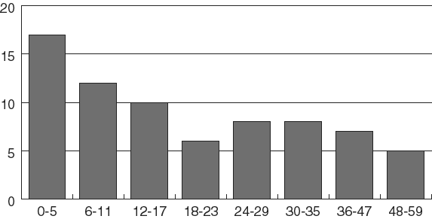
Infants under 6 months face a higher risk of mortality
17%
Deaths as % of admissions
5%
Age (months)
Golden M. Comment on including infants in nutrition surveys: experiences of ACF in Kabul City. Field Exchange 2000;9:16-17
Notes:
This graph is from a therapeutic feeding programme run by ACF in Afghanistan.
Here we can see that the risk of death by age, as a % of admissions
Infants aged under 6 months are at highest risk of dying.
The percentage of deaths in admissions of children under 6 months is 17% as compared to 5% in children aged between 48 to 59 months.
Supporting IYCF-E is important because infants and young children are a particularly vulnerable group in any emergency.
Newborn deaths accounted for 46% of all under-five deaths in 2016, increasing from 41% in 2000 (UNICEF; WHO; World Bank Group; United Nations; 2017)
Babies are born highly dependent on their caregivers, with very specific food & fluid needs and underdeveloped immune systems which makes them susceptible to infection.
This means that they require special attention in an emergency response.

Slide 18
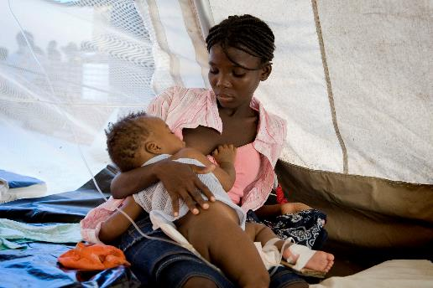
Challenges Breastfeeding Mothers Face in Emergencies
Misconception that stress or lack of food is affecting your milk supply
​Lack of breastfeeding support
​Donations of infant formula and powdered milk
Lack of knowledge about the risk of using breastmilk substitutes in emergency situations
© UNICEF-UNI99259-Dormino
Notes:
1. Durante las emergencias, las madres lactantes enfrentan grandes desafíos. Las emergencias pueden ser estresantes y pueden causar trauma en las madres, como una gran tristeza por la perdida de familiares, sus casas etc. Y esta situación hace que la alimentación del niño pequeño, incluyendo la lactancia, pueda ser un desafío
Las mujeres están estresadas y tienen una falsa percepción de que el estrés y la falta de alimentos van a afectar su producción de leche, y existe la creencia de que “el susto corta la producción de leche”. La creencia puede llegar a ser tan fuerte que las madres dejan de amamantar
Mujeres necesitan ser reconfortadas de que ese no es el caso. Esta creencia existe ya que las madres reciben menos apoyo en emergencias, y esto afecta su confianza. A pesar de que la alimentación es importante, incluso las mujeres con desnutrición todavía son capaces de producir leche suficiente para alimentar a sus bebés. El estrés puede prevenir temporalmente la secreción de leche del seno, pero no afecta la producción. Casi todas las madres son capaces de amamantar, siempre y cuenten con apoyo adecuado.
2. También pueden recibir donaciones de SLM: fórmula infantil y leche en polvo son las mas donadas en emergencias, ya sea a trav[es de las empresas farmacéuticas con intereses comerciales (están entrando a un nuevo mercado), o por donantes individuales, gente con la mejor intención que compra y dona formula infantil…
3. sin saber que estos conllevan un riesgo alto: las madres lactantes pueden dejar de amamantar y reemplazar la lactancia con la fórmula infantil que les fue distribuida. Hay una falta de conocimiento sobre el riesgo de estos productos situaciones de emergencia, y este es un desafío importante
Women may be concerned that stress or lack of food may affect their ability to make milk and require reassurance that this is not the case.
They may also receive donations of ABM and not understand the risk that use of this product poses to their infants.
They will also encounter breastfeeding challenges that are unrelated to the emergency.
require reassurance that this is not the case.
Anxieties exist concerning breast feeding; It is believed that psychological stress and poor diet cause breast milk to dry up. Although diet is important, undernourished women are capable of producing enough milk to feed their babies. Psychological stress can temporarily prevent the release of milk from the breast, but it does not affect milk production. Almost all mothers are physically capable of breast feeding.
Support breastfeeding women to continue exclusive breastfeeding, to resume exclusive breastfeeding, or to continue breastfeeding in emergencies.

Slide 19
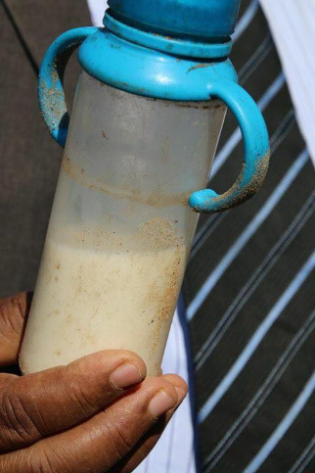
Artificial feeding is risky
  Lack of safe water (preparation and cleaning)
  Improper cleaning of eating utensils baby bottle is a source of infection
  Limited supply of breastmilk substitutes (BMS)
  BMS contamination
  BMS do not contain antibodies
Notes:
19
Si un niño no es amamantado, entonces se le da alimentación artificial o otros alimentos o aguas
No tiene la protección de la leche materna: un sustituto de la leche materna es una sustancia diferente a la leche materna, es decir, no está diseñada para la edad/etapa del lactante/niño, y no contiene las mismas cosas.
No es estéril, aumenta la inseguridad alimentaria y la dependencia, es costosa en tiempo, recursos y cuidados, y la alimentación con biberón aumenta aún más el riesgo debido a las dificultades de limpieza, añadiendo una fuente de infección.

Slide 20
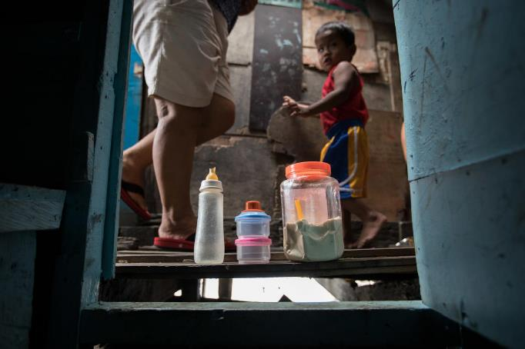
Breast milk substitutes carries a higher risk with greater consequences in emergency settings
↓ sanitation & hygiene
↑ caregiver stress & burden
↓ safe water
↓ ability to buy BMS
Overcrowding & displacement
Loss of homes / belongings
Source: IYCF-E Curriculum, V2, 2022 Save the Children
Notes:
El uso del SLM siempre conlleva riesgos, tanto en situaciones de emergencia como de no emergencia
Sin embargo, las consecuencias pueden ser mucho más graves durante una emergencia (por ejemplo, si una madre no puede acceder a la asistencia sanitaria para su bebé enfermo porque el sistema de salud se ha interrumpido, entonces una enfermedad que de otro modo sería tratable puede convertirse en mortal.
Durante las situaciones de emergencia; las tasas de mortalidad de los bebés alimentados con fórmula son muy elevadas en comparación con los bebés amamantados
Disminución del saneamiento y la higiene
Los SLM pueden estar contaminados
Los utensilios de alimentación pueden estar contaminados
Disminución del acceso al agua potable
El uso de agua no apta para el consumo para preparar la leche de fórmula en polvo puede provocar una infección o diarrea en el bebé
Hacinamiento y desplazamiento
Es difícil preparar correcta e higiénicamente el SLM durante los desplazamientos o en lugares superpoblados
Se puede perder o dejar atrás el equipo de alimentación y preparación (por ejemplo, si la casa es atacada)
Dificultad para transportar/llevar todo el equipo de alimentación y preparación
Aumenta el estrés y la carga de los cuidadores
Disminución de la capacidad de cuidado: los bebés que no son amamantados tienen más probabilidades de ser abandonados, desatendidos o maltratados. El riesgo aumenta durante las emergencias.
Puede dar lugar a prácticas inseguras, como la colocación del biberón (el cuidador está ocupado con otras tareas).
Disminución de la capacidad de comprar SLM (por ejemplo, interrupción de las cadenas de suministro, disminución del poder adquisitivo)
Puede diluir el SLM para que dure más tiempo, lo que provoca diarrea y desnutrición
Puede dejar de tener acceso al SLM adecuado, lo que da lugar al suministro de productos inadecuados, por ejemplo, leche condensada
Pérdida de hogares/pertenencias
Puede perder el equipo de alimentación y preparación / SLM
Puede perder el acceso a un espacio seguro e higiénico para preparar el SLM
Las consecuencias potenciales del uso de los SLM en situaciones de emergencia incluyen la malnutrición, la enfermedad y la muerte
Los bebés que NO son amamantados corren el mayor riesgo de enfermedad, desnutrición y muerte.

Slide 21
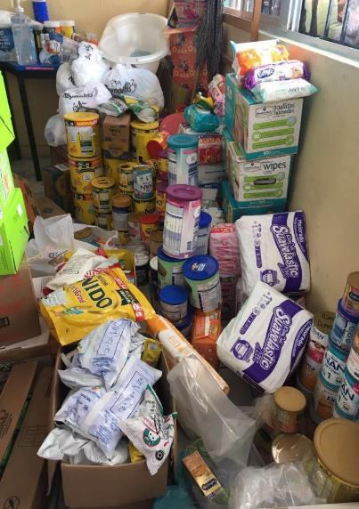
Infant formula donations and powder milk are common in emergencies
Breast-milk substitutes donations in a shelter in Mexico after the earthquake hit in 2017
Save the Children
UNICEF-México

Slide 22
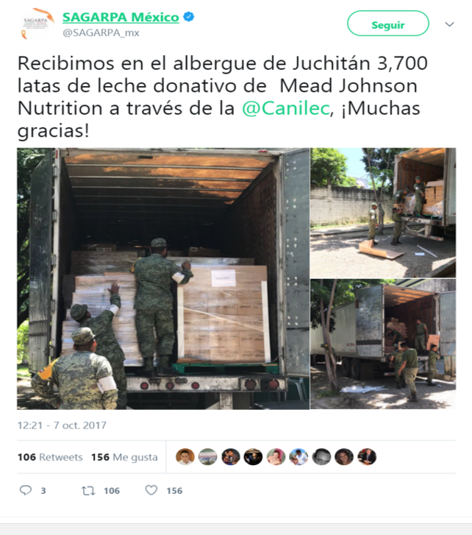
Massive donations of breast-milk substitutes in a community affected by 2017 earthquake in Mexico

Slide 23
In every emergency
Donations of Breastmilk Substitutes are often:
Unsafe (expired, the wrong type, unreliable quality etc.)
Labelled in the wrong language / unlabeled
The wrong quantity (usually too much)
Inconsistently supplied / unreliably supplied
Used by breastfeeding mothers, disrupting breastmilk supply
Not targeted to those who need them
Lacking the instructions, supplies and support needed to minimize risk (e.g. safe water, heat source etc.)
Take excessive time and resources to manage (transport, storage, sorting, relabelling), creating bottlenecks, slowing down emergency response and diverting from breastfeeding support
Contributing to conflict relations
Donations and uncontrolled distributions undermine the health of all infants in all emergencies
Notes:
Products like Breastmilk Substitutes are expensive to buy and in every emergency there are some infants who really need these products. Yet it is NOT recommended to call for or accept donations of these products
Consequences
Short-term: interruption of proper breastfeeding practices
Long-term: Mothers and children become dependent on BFS they cannot buy them once the donations end because of their high cost

Slide 24
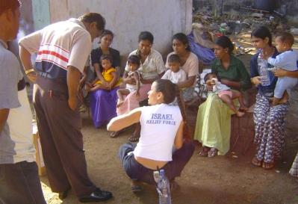
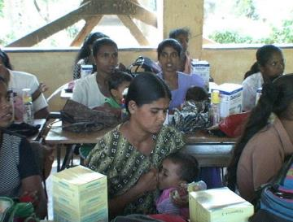
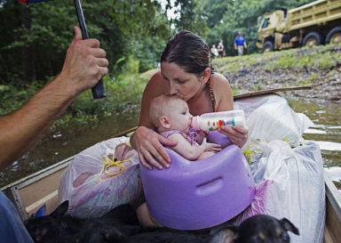
Breastmilk substitutes are often distributed to breastfeeding mothers
Sends negative message about breastfeeding
Undermines mothers' confidence
Donations undermine breastfeeding
The Head of the Israeli Delegation to Sri Lanka teaches mothers how to use infant formula (IsraAID, January 2005)
Sri Lanka, post-tsunami. Distribution of formula the NGO had been given in “big quantities”
Danielle feeds her 3-month-old baby Ember as they wait to be evacuated by members of the Louisiana Army National Guard during flooding in the USA.
Notes:
Blanket distributions of infant formula convey negative message about breastfeeding, undermining maternal confidence in ability to breastfeed
Unless breastfeeding mothers are warned and educated in advance, it is VERY likely that they will introduce donated BMS.

Slide 25
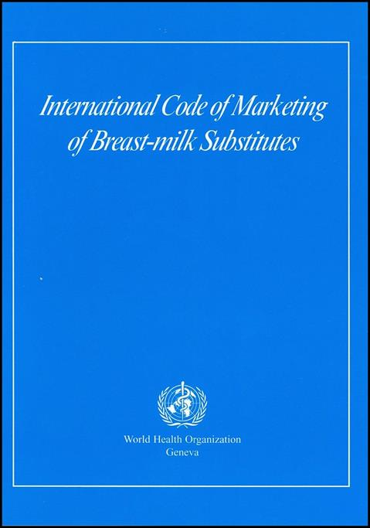
THE CODE
The Code still applies in emergencies – it is especially important!
There is often a lack of understanding around the application of the Code in emergency situations. It is important to point out that the Code:
Is intended to protect breastfed infants by ensuring BMS will not be distributed in an untargeted way or based on inaccurate or biased information.
Is intended to protect artificially fed infants by ensuring BMS will be used as safely as possible on the basis of impartial, accurate information.
Does not restrict the availability of BMS, feeding bottles or teats, but only restricts marketing and promotion. This includes promotion in the form of humanitarian donations. It, does not prohibit the use of BMS by non-breastfed infants during emergencies, only the way in which they are procured and targeted for distribution.

Slide 26
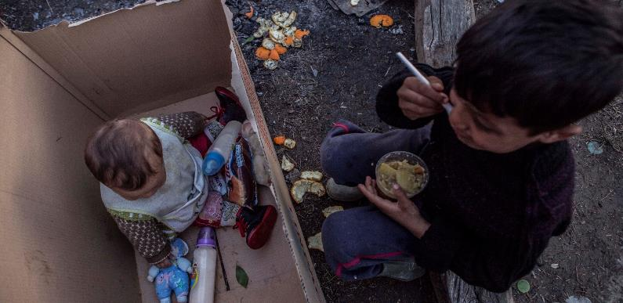
In every emergency
There will be infants who are not breastfed or who are partially breastfed.
They are highly vulnerable and require urgent and targeted
protection and support given their increased risk of morbidity and mortality.
Anna Pantelia/Save the Children

Slide 27
How to support infants who cannot be breastfed in emergencies?
Notes:
Comencemos:

Slide 28
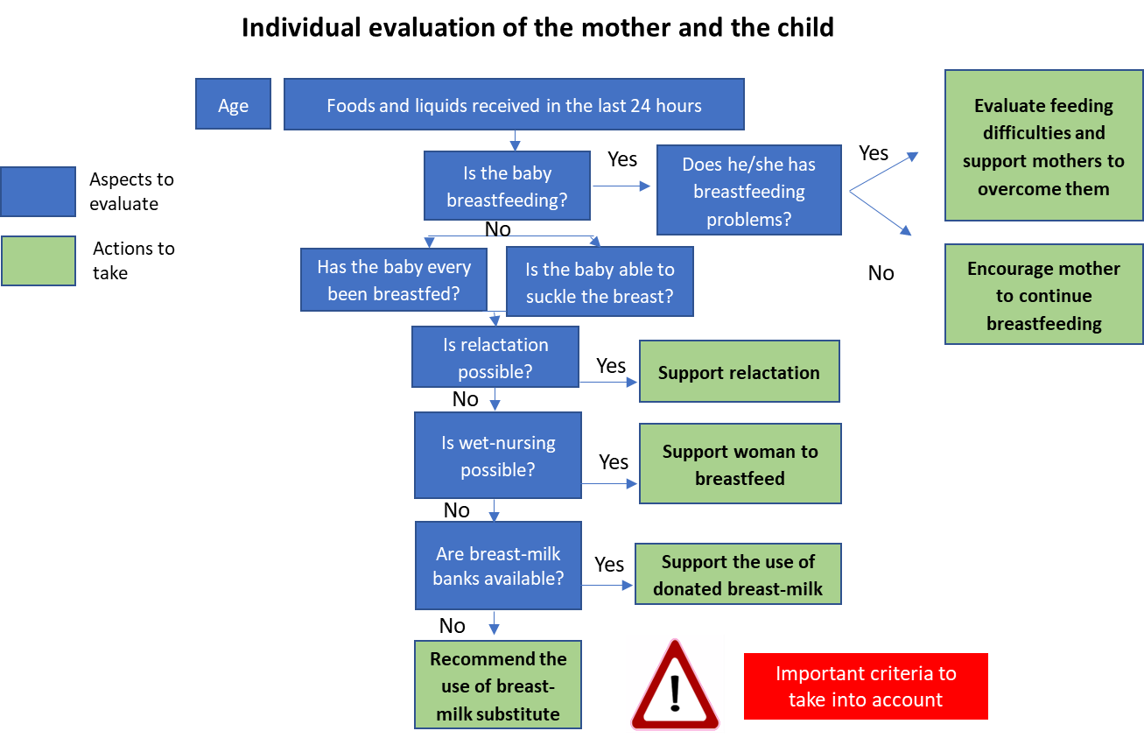
Identification and targeted support - overview
Notes:
5.11 Where an infant is not breastfed by his/her mother, quickly explore, in priority order, the viability of relactation, wet nursing and donor human milk, informed by cultural context, current acceptability to mothers and service availability. If these options are not acceptable to mothers/caregivers or feasible to deliver, enable access to an assured supply of an appropriate BMS, accompanied by an essential package of support

Slide 29
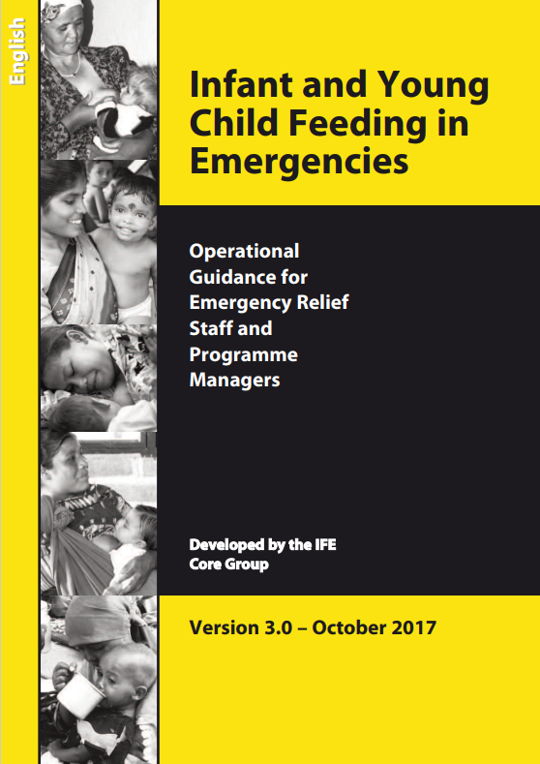
Relactation
“5.12 A non-breastfeeding mother who wishes to relactate will require skilled breastfeeding support until breastfeeding is re-established. Success will depend on the mother’s wellbeing and motivation; the age of the infant; how long the mother has ceased breastfeeding; and her access to sustained skilled support. Infants less than six months will benefit the most”

Slide 30
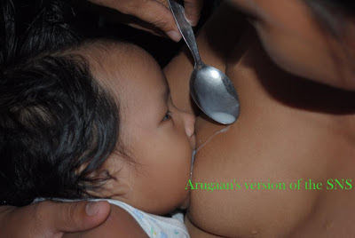
Relactation and building milk supply
Relactation: procedure by which a mother manages to recover her milk production after it has totally or partially decreased.
Induced lactation: milk production process without the woman having been pregnant.
Many infants discontinue breastfeeding in the first weeks or months and, as a result, are at increased risk of illness, malnutrition and death. ​
Breastfeeding can be reestablished​
A woman who has stopped breastfeeding her child, recently or in the past, can resume producing milk for her own or an adopted child, even without an additional pregnancy.​.
Arugaan
IYCF-E Curriculum, Save the Children, V2,2022
Notes:
Many lactating women can produce enough milk to exclusively breastfeed an infant. A woman who has never been pregnant can also establish lactation, although the amount of milk produced is less often adequate to achieve exclusive breastfeeding. This is known as induced lactation. In the past, relactation and induced lactation were considered exceptional experiences and were not well investigated. However, there are now sufficient reports showing that most women can relactate if they are motivated and have adequate information and support. Effective techniques have been learned empirically and enough is known to provide mothers with practical guidelines to enable them to relactate.

Slide 31
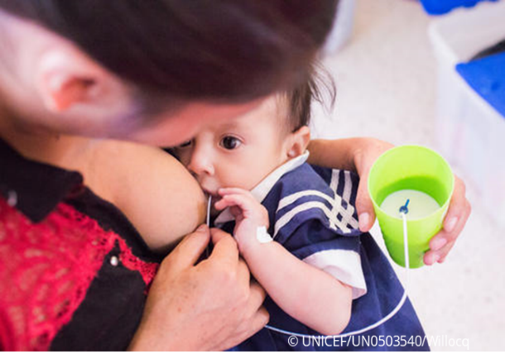
Relactation and building milk supply
Reasons for relactation / induced lactation
Because the mother wants/needs in the emergency setting.
For the management of sick infants
For infants with low birth weight
For infants with feeding problems
For infants who have been separated from their mothers
In emergency situations
In individual situations
When it is impossible for a woman to breastfeed her child.
Save the Children Jordan
Relationship. Review of experience and recommendations for practice. https://apps.who.int/iris/bitstream/handle/10665/65020/WHO_CHS_CAH_98.14.pdf?sequence=1&isAllowed=y
Notes:
Circumstances that have interrupted breastfeeding e.g. after cessation due to an unresolved breastfeeding challenge, an illness or temporary separation of mother and infant, a mother can re-lactate to return to breastfeeding. Breastfeeding may also have been prevented from being established after birth e.g. due to long term separation following childbirth complications or if a mother is incarcerated.
Intolerance (e.g. to lactose) or allergy (e.g. cows' milk allergy)
Mother’s disappointment in weaning (stopping breastfeeding) or use of formula. A mother may have chosen to introduce formula or foods and stop breastfeeding before 6-months of age but change her mind and wish to return to (exclusive) breastfeeding.
Wet nursing: A wet nurse may be identified who isn't currently breastfeeding or has never breastfed (e.g. an aunt or grandmother). In this case the wet nurse can be supported to re-lactate or with induced lactation to be able to wet nurse the baby.
Adoptive or foster parents may wish to breastfeed an infant e.g. desire to experience all aspects of mothering, infant may have been in poor health or compromised physically or emotionally and therefore especially benefit from breastfeeding, to reduce stress and promote bonding.
Because emergency means that mother wants/needs to breastfeed: A mother may not have been breastfeeding before an emergency, but when an emergency occurs decided that she wants to or needs to breastfeed (e.g. due to increased dangers of using BMS in an emergency, lack of access to BMS, desire to protect baby during an infectious disease outbreak etc.)

Slide 32
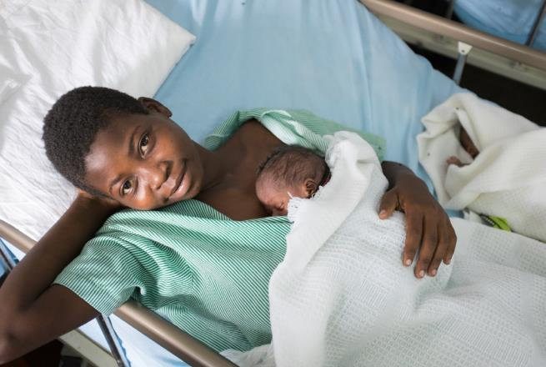
Relactation and building milk supply
Increase milk production: skin to skin
Practice in which the baby is placed directly on the mother's bare chest.
Although it is a more common process after delivery, it can still be practiced any time the baby needs comfort or soothing and can help increase the mother's milk production.
Save the Children Jordan
Fuente: Skin-to-Skin Contact, The Baby Friendly Initiative, UNICEF
Notes:
Circumstances that have interrupted breastfeeding e.g. after cessation due to an unresolved breastfeeding challenge, an illness or temporary separation of mother and infant, a mother can re-lactate to return to breastfeeding. Breastfeeding may also have been prevented from being established after birth e.g. due to long term separation following childbirth complications or if a mother is incarcerated.
Intolerance (e.g. to lactose) or allergy (e.g. cows' milk allergy)
Mother’s disappointment in weaning (stopping breastfeeding) or use of formula. A mother may have chosen to introduce formula or foods and stop breastfeeding before 6-months of age but change her mind and wish to return to (exclusive) breastfeeding.
Wet nursing: A wet nurse may be identified who isn't currently breastfeeding or has never breastfed (e.g. an aunt or grandmother). In this case the wet nurse can be supported to re-lactate or with induced lactation to be able to wet nurse the baby.
Adoptive or foster parents may wish to breastfeed an infant e.g. desire to experience all aspects of mothering, infant may have been in poor health or compromised physically or emotionally and therefore especially benefit from breastfeeding, to reduce stress and promote bonding.
Because emergency means that mother wants/needs to breastfeed: A mother may not have been breastfeeding before an emergency, but when an emergency occurs decided that she wants to or needs to breastfeed (e.g. due to increased dangers of using BMS in an emergency, lack of access to BMS, desire to protect baby during an infectious disease outbreak etc.)

Slide 33

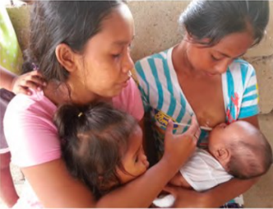
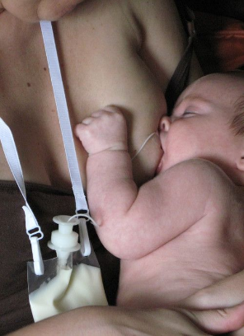

Relactation and building milk supply
Increase milk production: skin to skin: stimulation of the breast
Drip Drop / spoon​ | Drip drop / syringe​ | Supplemental Suckling
Arugaan
While the infant is receiving donated breast milk or appropriated BMS
Nancy Mohrbacher
Source: IYCF-E Curriculum, V2, 2022 Save the Children
Hygiene concerns​
Notes:
There are a number of different methods that can support with regular stimulation of the breast.
Relactation methods include:
Drip-drop method (left)
Syringe (middle)
Supplemental suckling technique (right) – a nasogastric tube and bag/cup. Also referred to as:
‘Lactaid System’
‘Supplemental Nursing System’ (SNS) (NB! Although "SNS" is commonly used to refer to this technique, this is a brand name specific to Medela, a Code violator)
‘At Breast Supplementer’
In the bottom right picture you see a home-made version, using a cup
For supplemental suckling technique, what concerns may you have in an emergency context in terms of hygiene? And how might we find solutions for this, minimizing the risks?
Example concerns: Need to flush and very regularly change the NG tube,
Example solutions: SST may only be appropriate within inpatient facilities (as admission OR as a day patient) where hygiene can be assured.

Slide 34
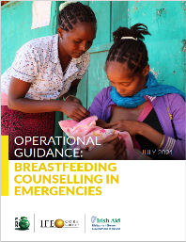
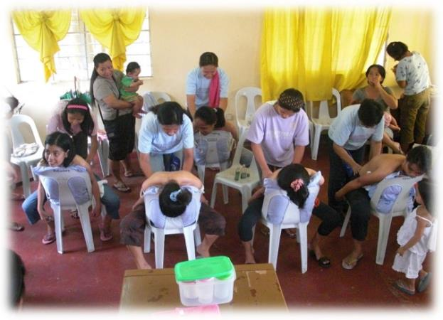
Relactation and building milk supply
Increasing milk production: lactation massage
There are points on the body that, when stimulated, seem to trigger the ejection reflex (e.g., see the backs of the women being massaged in the photo).
Source: IYCF-E Curriculum, V2, 2022 Save the Children
Notes:
Lactation massage is a good example of a low cost, low-tech intervention which can be used to support the relactation process
In resource-limited settings, the focus should be on equipping counsellors with the competencies required for simple, effective, low-cost, low-technology interventions such as listening and reassurance, skin-to-skin contact, hand expression and cup feeding and massage. (Source: OG-BFC/E)
This may be an adjustment for practitioners/ volunteers who normally work in high resource settings and typically work with lots of gadgets, at the breast supplementers, pharmaceutical galactagogues etc. when supporting relactation
Do not underestimate the power of praise, encouragement and confidence-building!
Technical notes in case of questions about massage:
Breast massage (before/during) and breast compressions (during BF) can help to optimise milk removal / drain the breast more thoroughly, especially when milk production is low.
There are also other points on the body that, when stimulated, seem to trigger the letdown reflex (e.g. see women's backs being massaged in the photo)
An innovative study from India compared back and spine massage on mothers 4 x daily for 3 days starting 2 hours after birth against regular postpartum care.
Babies from the massage group transferred more colostrum or milk than babies from the other group.
(Source: Patel U, Gedam DS, Verma M. Effect of back Massage on Lactation among Postnatal Mothers. Int J Med Res Rev [Internet]. 2013Mar.31)

Slide 35
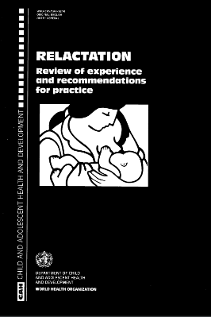
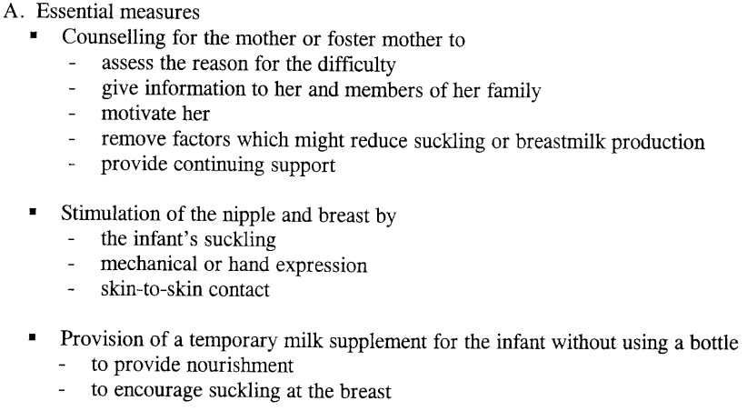
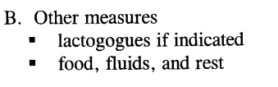
Relactation
Principal recommendations
Save the Children Jordan
Relactation. Review of experience and recommendations for practice
https://apps.who.int/iris/bitstream/handle/10665/65020/WHO_CHS_CAH_98.14.pdf?sequence=1&isAllowed=y
Notes:
Circumstances that have interrupted breastfeeding e.g. after cessation due to an unresolved breastfeeding challenge, an illness or temporary separation of mother and infant, a mother can re-lactate to return to breastfeeding. Breastfeeding may also have been prevented from being established after birth e.g. due to long term separation following childbirth complications or if a mother is incarcerated.
Intolerance (e.g. to lactose) or allergy (e.g. cows' milk allergy)
Mother’s disappointment in weaning (stopping breastfeeding) or use of formula. A mother may have chosen to introduce formula or foods and stop breastfeeding before 6-months of age but change her mind and wish to return to (exclusive) breastfeeding.
Wet nursing: A wet nurse may be identified who isn't currently breastfeeding or has never breastfed (e.g. an aunt or grandmother). In this case the wet nurse can be supported to re-lactate or with induced lactation to be able to wet nurse the baby.
Adoptive or foster parents may wish to breastfeed an infant e.g. desire to experience all aspects of mothering, infant may have been in poor health or compromised physically or emotionally and therefore especially benefit from breastfeeding, to reduce stress and promote bonding.
Because emergency means that mother wants/needs to breastfeed: A mother may not have been breastfeeding before an emergency, but when an emergency occurs decided that she wants to or needs to breastfeed (e.g. due to increased dangers of using BMS in an emergency, lack of access to BMS, desire to protect baby during an infectious disease outbreak etc.)

Slide 36
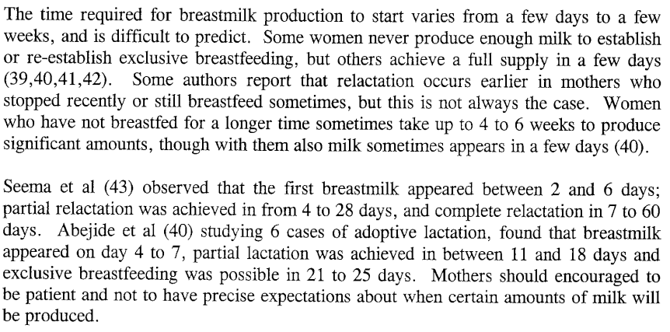
Relactation
Time for breastmilk to be produced
Save the Children Jordan
Relactation. Review of experience and recommendations for practice
https://apps.who.int/iris/bitstream/handle/10665/65020/WHO_CHS_CAH_98.14.pdf?sequence=1&isAllowed=y
Notes:
Circumstances that have interrupted breastfeeding e.g. after cessation due to an unresolved breastfeeding challenge, an illness or temporary separation of mother and infant, a mother can re-lactate to return to breastfeeding. Breastfeeding may also have been prevented from being established after birth e.g. due to long term separation following childbirth complications or if a mother is incarcerated.
Intolerance (e.g. to lactose) or allergy (e.g. cows' milk allergy)
Mother’s disappointment in weaning (stopping breastfeeding) or use of formula. A mother may have chosen to introduce formula or foods and stop breastfeeding before 6-months of age but change her mind and wish to return to (exclusive) breastfeeding.
Wet nursing: A wet nurse may be identified who isn't currently breastfeeding or has never breastfed (e.g. an aunt or grandmother). In this case the wet nurse can be supported to re-lactate or with induced lactation to be able to wet nurse the baby.
Adoptive or foster parents may wish to breastfeed an infant e.g. desire to experience all aspects of mothering, infant may have been in poor health or compromised physically or emotionally and therefore especially benefit from breastfeeding, to reduce stress and promote bonding.
Because emergency means that mother wants/needs to breastfeed: A mother may not have been breastfeeding before an emergency, but when an emergency occurs decided that she wants to or needs to breastfeed (e.g. due to increased dangers of using BMS in an emergency, lack of access to BMS, desire to protect baby during an infectious disease outbreak etc.)

Slide 37

Identification and targeted support - overview
Notes:
5.11 Where an infant is not breastfed by his/her mother, quickly explore, in priority order, the viability of relactation, wet nursing and donor human milk, informed by cultural context, current acceptability to mothers and service availability. If these options are not acceptable to mothers/caregivers or feasible to deliver, enable access to an assured supply of an appropriate BMS, accompanied by an essential package of support

Slide 38
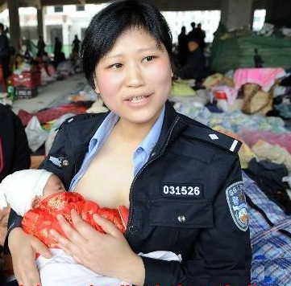
Wet nursing
When a woman breastfeeds someone else’s baby.​
"5.13 Investigate the cultural acceptability of wet nursing and availability of wet nurses in preparedness and as part of early needs assessment..."
A police woman in China breastfeeds another woman's baby after the 2008 earthquake. Source: unknown ​
Notes:
In some contexts wet nursing has been very successful as an approach. For example, in the Philippines wet nursing is part of normal cultural practice. ​
SAY: ​
An example from Arugaan (a breastfeeding support organisation in the Philippines). They use the following approach: ​
A healthy wet nurse from the Mother Support Group, expresses her milk into a shot glass and the “drip-drop” technique is used to get baby back onto the breast and stimulate milk production. ​
The mother also receives lactation massage. ​
In some cases, "switch nursing" is practiced where the wet nurse feeds the non-breastfed baby at her breast, while her baby is latched onto the mother who is trying to relactate. ​
This means that the non-breastfed baby is breastfed and "learns" how to breastfeed, while the mother's breasts are stimulated to produce breastmilk by an "experienced" baby. ​

Slide 39
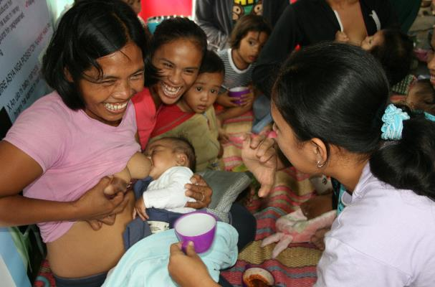
Wet nursing
Example of Wet Nurse Criteria​
  Willing to wet nurse the infant until they are at least 6 months old​
  Ideally a family member of other women with a close relationship to the family​
  Lives in close proximity to the infant’s household​
  Her own child should be healthy, gaining weight well, free from infections​
  No illness/ not taking medication that may put the infant at risk​
  Accepted by the infant’s family​
  Accepted by the wet nurse’s family
Arugaan - Philippines
Notes:
SAY: These are example wet nurse criteria from Bangladesh Rohingya response guidelines

Slide 40
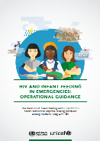
Wet Nursing and HIV
WHO recommendation for breastfeeding in the context of HIV:
Mothers and breastfeeding women living with HIV (and whose infants are HIV uninfected or of unknown HIV status) should exclusively breastfeed (their) infants for the first 6 months of life
Breastfeeding should then only stop once a nutritionally adequate and safe diet without breast milk can be provided
When ARVs are not (immediately) available, breastfeeding may still provide infants born to mothers living with HIV with a greater chance of HIV-free survival.
The use of wet nurses in emergencies can save lives by providing an immediate source of breast milk for infants, and may carry a small risk of HIV transmission.
Notes:
WHO recommendation for breastfeeding in the context of HIV:
Mothers and breastfeeding women living with HIV (and whose infants are HIV uninfected or of unknown HIV status) should exclusively breastfeed (their) infants for the first 6 months of life, introducing appropriate complementary foods thereafter, and continue breastfeeding for at least 12 months and up to 24 months or longer, while being fully supported for ART adherence.
Breastfeeding should then only stop once a nutritionally adequate and safe diet without breast milk can be provided
When ARVs are not (immediately) available, breastfeeding may still provide infants born to mothers living with HIV with a greater chance of HIV-free survival. Every effort should be made to accelerate access to ARVs, for both maternal health and also prevention of HIV transmission to infants.
In emergencies, ARV supplies may be disrupted, or no ARVs may be available at all. In general, when ARVs are not available, mothers should be advised and supported to breastfeed as per the general population, that is, exclusive breastfeeding for the first 6 months of life and continued breastfeeding until 2 years of age or beyond.

Slide 41
Identification and targeted support - overview
Notes:
5.11 Where an infant is not breastfed by his/her mother, quickly explore, in priority order, the viability of relactation, wet nursing and donor human milk, informed by cultural context, current acceptability to mothers and service availability. If these options are not acceptable to mothers/caregivers or feasible to deliver, enable access to an assured supply of an appropriate BMS, accompanied by an essential package of support

Slide 42
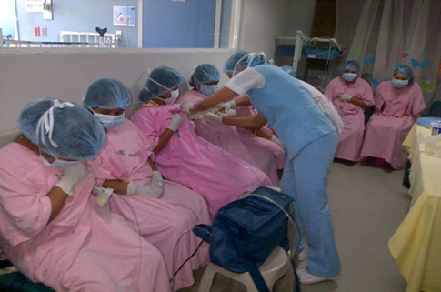
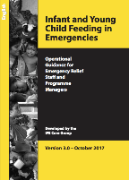
Donor human milk
Global guidance
When breast milk is not available, WHO recommends pasteurized human donor milk as a first alternative.
“5.14 To date, there is little experience with the use of formal and informal donor human milk in emergency settings. Donor human milk is likely a more viable option where there are existing human milk banks in an emergency-affected area."
Notes:
DEFINITIONS
Donor Human Milk Definition (OG-IFE 2017): Expressed breastmilk voluntarily provided by a lactating woman to feed a child other than her own. Informal donor human milk involves informal milk sharing (e.g. peer-to-peer, community-based) to breastmilk-feed a child with unprocessed, expressed breastmilk. Formal donor human milk is sourced from a human milk bank to breastmilk-feed a child with screened and processed, expressed breastmilk
Human milk bank (HMB): A service established to recruit breastmilk donors, collect donated milk, and then process, screen, store and distribute the milk to meet infants’ specific needs for optimal health. (PATH, 2013)
SAY:
There is little experience with the use of formal and informal donor human milk in emergency settings.
Donor human milk is likely a more viable option where there are existing human milk banks in an emergency-affected area, that are integrated into broader newborn/infant feeding programmes, and where key conditions can be met.
ASK: Do human milk banks exist in Ukraine context?
If no: note that it is very complex to establish new milk banking systems during an emergency.
If yes, ASK: Have they been impacted by the emergency? Do you think using donor human milk is a viable option in this setting? Can key conditions that are required for safe use be met?
Issues to consider: absence/presence of government policy on use of donor human milk, adequacy of supply for the response, whether quality assurance systems and the cold chain can be maintained.
Note – if not a viable option in the context, the next 2 slides could be skipped and this discussion could be shortened.
Emphasise that donations of donor human milk should not be called for or accepted in this case.
ASK: What might we need to do or establish to ensure safe use of donor human milk?
Example answers:
Conduct a needs assessment (e.g. exploring acceptability and feasibility of safely using donor human milk, an estimate of need)
Establish and maintain a cold chain (including ability for caregivers to refrigerate donor human milk)
Establish and maintain a strong management system to preserve quality and safety
Put in place quality assurance, including donor screening and pasteurization processes
Define eligibility criteria and duration of provision for targeted provision
Training counsellors on counselling for caregivers on 1-1 assessment and safe and appropriate use of donor human milk.
Do not send supplies of donor human milk to an emergency that is not based on identified need and part of a coordinated, managed intervention (OG-IFE, 2017)

Slide 43
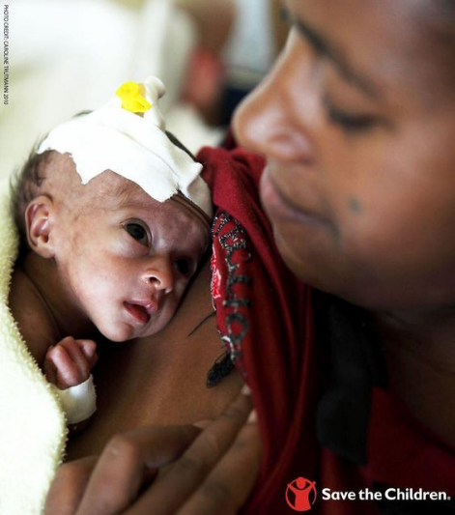
Donor human milk
Definition donated human milk (OG-IFE 2017): Expressed breast milk provided voluntarily by a lactating woman to feed a child other than her own.
Formally donated human milk is obtained from a human milk bank to breastfeed an infant with selected and processed expressed breast milk.
Objective: feeding and protecting high-risk infants

Slide 44
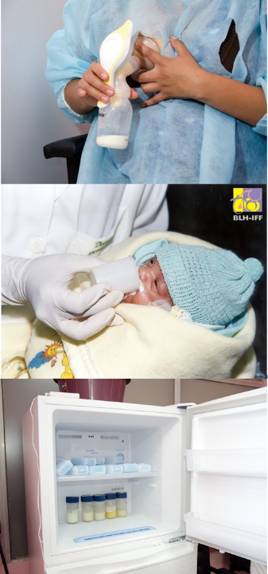
Donor human milk
Human Milk Bank (HMB): A service created to recruit breast milk donors, collect the donated milk, and then process, screen, store and distribute it to meet the specific needs of infants for optimal health. (PATH, 2013)
Technical criteria:
Healthy mother (medical examination)
Process human milk (biosafety processes )
Distribute under medical prescription
Beneficiaries:
Low birth weight infants
Premature infants
Sick newborns
*Identify breast-milk banks in your country*
Programa Iberoamericano de Bancos de Leche Humana (fiocruz.br)
https://www.iberblh.icict.fiocruz.br/
Notes:
Los BLH funcionan en clínicas y hospitales mediante la recolección de leche de una red de donantes. Las mujeres que deseen donar deben cumplir ciertos requisitos y someterse a exámenes que garanticen su buen estado de salud. La leche es recolectada, analizada, pasteurizada y conservada en frío para ser administrada a los niños y niñas hospitalizados que lo requieran según indicación médica (prematuros, bajo peso al nacer o neonatos con otras complicaciones)
Mas que enfocar en los criterios técnicos, enfocar donde existen bancos de leche materna en LAC y mencionar que son una oportunidad para explorar usar esos bancos en emergencias: https://www.iberblh.icict.fiocruz.br/index.php?option=com_content&view=article&id=50&Itemid=2

Slide 45
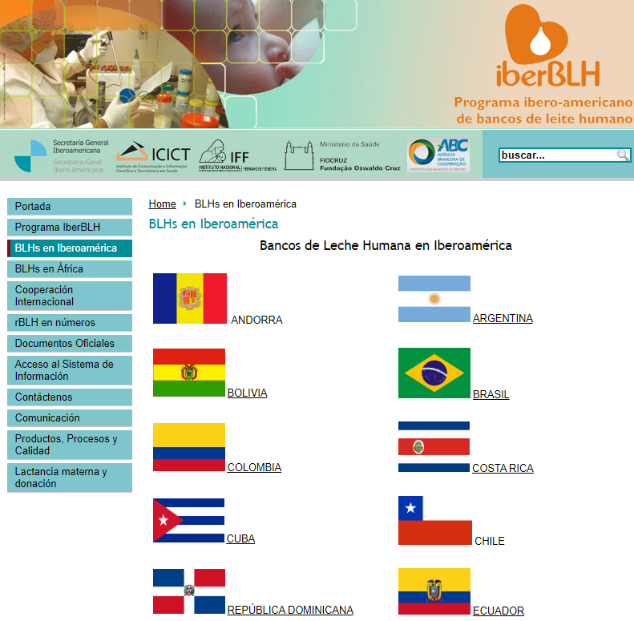

Slide 46
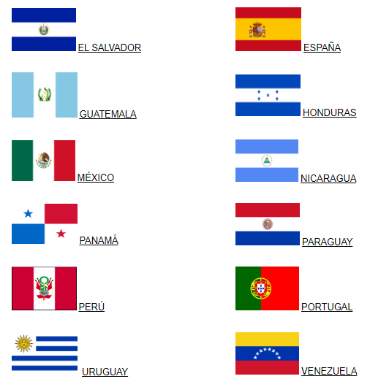

Slide 47
Minimizing the risk of artificial feeding in emergencies
Notes:
Comencemos:

Slide 48
Terminology
Breastmilk substitute
any food (solid or liquid) that is marketed, otherwise represented or used as a partial or total replacement for breast milk, whether or not it is suitable for that purpose. BMS includes any milk that is marketed specifically for feeding infants and children 0-3 years of age..
Infant formula
is a breast milk substitute industrially formulated in accordance with the applicable Codex Alimentarius standards, with the purpose of satisfying the nutritional requirements of children 6 months of age, and which is adapted to their physiological characteristics.
Artificial feeding
means feeding with breast milk substitutes

Slide 49
Minimizing the risk for artificial feeding
Indications
Temporary BMS indications include:
  during relactation (restarting relactation once it has stopped);
  transition from mixed feeding to exclusive breastfeeding;
  short-term separation of infant and mother;
  short-term waiting period until wet nurse or donor human milk is available.
Longer-term BMS indications include:
  infant not breastfed pre-crisis;
  mother not wishing or unable to relactate;
  infant established on replacement feeding in the context of HIV;
  orphaned infant;
  infant whose mother is absent long-term;
  specific infant or maternal medical conditions;
  very ill mother;
  infant rejected by mother;
  a rape survivor not wishing to breastfeed.
  The need for BMS in humanitarian situations must be carefully assessed by skilled personnel, free from conflicts of interest.
Minimizing the risks of artificial feeding. Regional Group for Integrated Nutrition Resilience for Latin America and the Caribbean 2020
Notes:
- In emergencies, there are infants and young children who cannot be breastfed, or are partially breastfed, for a longer or shorter period of time.
- These infants and young children need to be fed an appropriate BMS in a safe and sustainable way, without jeopardising breastfeeding in the remainder of the population.
- Wet nurse is a breastfeeding women who is not the biological child.
The need for breastmilk substitutes in humanitarian situations must be carefully assessed by skilled personnel, free from conflicts of interest.
This should be determined by assessment of quakified professionals
Temporary BMS indications include:
during relactation;
transition from mixed feeding to exclusive breastfeeding;
short-term separation of infant and mother;
short-term waiting period until wet nurse or donor human milk is available.
Longer-term BMS indications include:
infant not breastfed pre-crisis;
mother not wishing or unable to relactate;
infant established on replacement feeding in the context of HIV;
orphaned infant; infant whose mother is absent long-term;
specific infant or maternal medical conditions;
very ill mother;
infant rejected by mother;
a rape survivor not wishing to breastfeed.

Slide 50

Minimizing the risk for artificial feeding
1. Prevent donations of breast-milk substitutes
Official join statement with key messages for donors, local partners and the media to:
Discourage donations of infant formula Instead, encourage financial contributions to support urgent community needs
Focus on the importance of supporting lactating women in emergencies
Communication is critical in the first hours and days of responding to an emergency
Statement issued in the framework of the response to hurricanes Eta and Iota in Honduras in 2020.
Notes:
Estas acciones las puede tomar el gobierno, normalmente el ministerio de salud, en conjunto con otras agencias o entidades que trabajen en proteger la lactancia materna.
UNICEF tiene un modelo de declaración que puede ser adaptado por cada país según sus necesidades.

Slide 51


Minimizing the risk for artificial feeding
  2. Evaluate the need of breast milk substitutes for non-breastfeed infants
Operational Guidance: Breastfeeding Counselling in Emergencies, ENN

Slide 52
Minimizing the risk for artificial feeding
  2. Evaluate the need of breast milk substitutes for non-breastfeed infants
Notes:
5.11 Where an infant is not breastfed by his/her mother, quickly explore, in priority order, the viability of relactation, wet nursing and donor human milk, informed by cultural context, current acceptability to mothers and service availability. If these options are not acceptable to mothers/caregivers or feasible to deliver, enable access to an assured supply of an appropriate BMS, accompanied by an essential package of support

Slide 53
Minimizing the risk for artificial feeding
  3. Procure breast-milk substitutes and utensils for preparation and feeding
Decide on the quantity of BMS to purchase
First choice Ready to use infant formula (RUIF) | Second choice Powdered infant formula (PIF) | Non-recommended milks
More expensive than powdered infant formula but the safest option for this most vulnerable group Sterile product until it is opened Does not require reconstitution with water | Non-sterile product, needs to be reconstituted with water Risks related to unsafe preparation in emergency situations where conditions are often unhygienic Where safe preparation and use of infant formula cannot be assured, on-site reconstitution and consumption should be considered To be procured for a shorter or longer period of time, when RUIF is not (yet) available or accessible. | Concentrated liquid infant formula: risk of errors in diluting the product higher risk of contamination once opened Therapeutic milks (F75 and F100): treatment for severe acute malnutrition Specialized follow-up formulas or toddler formulas
Minimizing the risks of artificial feeding. Regional Group for Integrated Nutrition Resilience for Latin America and the Caribbean 2020

Slide 54


Minimizing the risk for artificial feeding
  3. Procure breast-milk substitutes and utensils for preparation and feeding
Powdered infant formula
Infant formula should never be distributed to a population affected by the emergency without the needed resources
Minimizing the risks of artificial feeding. Regional Group for Integrated Nutrition Resilience for Latin America and the Caribbean 2020

Slide 55











Minimizing the risk for artificial feeding
  3. Procure breast-milk substitutes and utensils for preparation and feeding
Feasible: the mother has access to clean and safe water for cleaning utensils and preparing the feeds, as well as the knowledge and skills to prepare feeds
Powdered infant formula
Safe: infant formula should be stored and prepared safely, with clean hands and utensils, using a little cup whenever possible
Acceptable:
replacement feeding should be acceptable by the family
Support from skilled personnel
Hand-washing
Safe water
Sustainable: the mother is able to prepare feeds for the child as frequently as recommended (for as long as the child needs it)
Information leaflets
Affordable: the family has to be able to access infant formula or has easy access to them
Utensils: preparation (measuring spoon, cup, tes spoon) and feeding (small plastic cup or glass)
Fuel to boil the water

Slide 56
Minimizing the risk for artificial feeding
  3. Procure breast-milk substitutes and utensils for preparation and feeding
Decide on the quantity of BMS to purchase (foresee and quantify needs)
Infants less than six months of age
Infant formula
  Ready-to-use infant formula : 750 mL per infant per day → 135 L per infant for a 6-month period
  Powdered infant formula: average of 3.5 kg per infant per month (for individual amounts, see instructions on the container)
Animal milk is not recommended due to significant nutritional inadequacy
Infants and young children 6-23 months of age
Ready-to-use infant formula is recommended if available and affordable
Alternative milks: ultra-high temperature (UHT) whole fat animal milk (cow, goat, sheep etc,)
Both options are safer that powdered infant formula.
If the children regularly consume adequate amounts of other animal-source foods: 200-400 mL needed per child per day.
If not: 300-500 mL needed per child per day (higher amounts with increased age)
*Infants and young children in this age group also need to receive safe and adequate complementary foods, if at risk of micronutrient deficiencies micronutrient supplements, such as multiple micronutrient powders (MNPs)
Notes:
Where infant formula is needed but supplies are limited, non-breastfed infants under six months of age should be prioritized for provision.
Forecasting and quantification by age group
Infants less than six months of age:
Infant formula
RUIF: 750 mL per infant per day → 135 L per infant for a 6-month period
Powdered infant formula: average of 3.5 kg per infant per month (for individual amounts, see instructions on the container)
Animal milk is not recommended due to significant nutritional inadequacy
Infants and young children 6-23 months of age may be used as a such as:
RUIF if available and affordable
Alternative milks: ultra-high temperature (UHT) whole fat animal milk (cow, goat, sheep etc,)
Both options are safer that powdered infant formula.
If the children regularly consume adequate amounts of other animal-source foods: 200-400 mL needed per child per day
If not: 300-500 mL needed per child per day (higher amounts with increased age)
*Infants and young children in this age group also need to receive safe and adequate complementary feeding, if at risk of micronutrient deficiencies micronutrient supplements, such as multiple micronutrient powders (MNPs)
Where infant formula is needed but supplies are limited, non-breastfed infants under six months of age should be prioritized for provision.

Slide 57
Minimizing the risk for artificial feeding
  3. Procure breast-milk substitutes and utensils for preparation and feeding
  Purchase BMS, do not accept donations
Ensure that the procurement and distribution of these products matches needs
Ensure that distribution of these products is done in line with international guidance → that it is targeted and with appropriate support
Ensure the supply of a suitable type and amount of BMS
Avoid infant formula and powdered milk are donated to breastfeeding mothers based on commercial interests
Local purchase is suggested.
Any BMS donations that arrive should be placed under the control of the government or designated agency, not distributed to the general population
Minimizing the risks of artificial feeding. Regional Group for Integrated Nutrition Resilience for Latin America and the Caribbean 2020
Notes:
Where infant formula is needed but supplies are limited, non-breastfed infants under six months of age should be prioritized for provision.
Forecasting and quantification by age group
Infants less than six months of age:
Infant formula
RUIF: 750 mL per infant per day → 135 L per infant for a 6-month period
Powdered infant formula: average of 3.5 kg per infant per month (for individual amounts, see instructions on the container)
Animal milk is not recommended due to significant nutritional inadequacy
Infants and young children 6-23 months of age may be used as a such as:
RUIF if available and affordable
Alternative milks: ultra-high temperature (UHT) whole fat animal milk (cow, goat, sheep etc,)
Both options are safer that powdered infant formula.
If the children regularly consume adequate amounts of other animal-source foods: 200-400 mL needed per child per day
If not: 300-500 mL needed per child per day (higher amounts with increased age)
*Infants and young children in this age group also need to receive safe and adequate complementary feeding, if at risk of micronutrient deficiencies micronutrient supplements, such as multiple micronutrient powders (MNPs)
Where infant formula is needed but supplies are limited, non-breastfed infants under six months of age should be prioritized for provision.

Slide 58

Minimizing the risk for artificial feeding
  3. Procure breast-milk substitutes and utensils for preparation and feeding
Purchase feeding equipment
Utensils recommended for preparation
Cup
Tool for measuring the amounts of water and powdered infant formula (PIF), if PIF provided
Spoon to mix the product and the water
Fuel to boil water
Pot to boil water
Feeding equipment:
Small cup to feed, that is easy to clean
Bottle feeding not recommended. If available or donated, ensure that space and facilities to clean them are available
Credit: Max Becherer/AP (2016)
Minimizing the risks of artificial feeding. Regional Group for Integrated Nutrition Resilience for Latin America and the Caribbean 2020
Notes:
When resources are limited, the most vulnerable groups should be prioritized: younger age groups (e.g.,0-6 months of age, 0-12 months of age) or infants attending health clinics, for example. Given the risks and costs of supplying and managing BMS, it is preferable that children over 6 months of age, especially children over 1 year of age, use alternative, appropriate milks.

Slide 59

Minimizing the risk for artificial feeding
  4. Store breast-milk substitutes
Discretely store out of sight to avoid BMS to be interpreted as promotion of artificial feeding
•Follow the manufacturers guidelines
•Out of direct sunlight, in a secured and supervised area
•Room temperature is preferable
Credit: Max Becherer/AP (2016)
Minimizing the risks of artificial feeding. Regional Group for Integrated Nutrition Resilience for Latin America and the Caribbean 2020

Slide 60
Minimizing the risk for artificial feeding
  5. Distribute BMS
Distribute BMS to families so that they prepare feeding
Ensure:
Distribution is targeted, following an assessment of needs as described before, and not distributed in a blanket fashion.
All efforts are made to prevent the promotion of BMS to mothers who are breastfeeding or could be breastfeeding, and their family members.
BMS is distributed in small amounts each time the caregiver visits the distribution point to reduce the chances of promotion of BMS.
Track BMS distribution to individual children needs: monitor and document distribution in a detailed manner: age & gender, type and amount of BMS, reason for BMS provision.
Caregivers are requested to return empty containers to reduce the risk of BMS selling.
Credit: Max Becherer/AP (2016)

Slide 61
Minimizing the risk for artificial feeding
  5. Distribute BMS
Alternative: Preparation of BMS by shelter staff (instead of BMS distribution)
When safe preparation and use by families cannot be assured, preparation by shelter staff can be considered:
Considerations
It is preferable to prepare powdered infant formula individually according to the needs instead of large quantities quantities given that infant formula that remains at room temperature for long periods of time attracts the growth of harmful bacteria.
It is therefore important to prepare the feeds every time and administer them immediately
Bottles not recommended: If available / donated, make sure there is adequate space and facilities for cleaning
Credit: Max Becherer/AP (2016)
Minimizing the risks of artificial feeding. Regional Group for Integrated Nutrition Resilience for Latin America and the Caribbean 2020

Slide 62

Minimizing the risk for artificial feeding
  6. Provide skill individual support for preparation and counseling
Key elements for safe preparation
Provision of safe water and sanitation supplies and services
Hand-washing with clean water and soap
Washing utensils for preparation with hot water and soap, sterilization of material with boiling water
Preparation following instructions on the contained:
  Boil the indicated volum of clean wáter
  Poor the wáter in a cup
  Measure the quantity of powdered infant formula
  Perfectly mix the ingredients with a clean spoon
Storage:
  Keep the measuring spoon into the container
  Close the container

Slide 63


Minimizing the risk for artificial feeding
  6. Provide skill individual support for preparation and counseling
Individual counseling
Hygienic preparation, consumption and storage, using equipment in the BMS kit. This should include a practical 1-1 demonstration.
For powdered infant formula : correct preparation (no. of scoops and volume of water) according to manufacturer's instructions
Feed/does requirements by age or weight
How to cup feed, highlighting the risks of using feeding bottles and teats
Minimizing the risks of artificial feeding. Regional Group for Integrated Nutrition Resilience for Latin America and the Caribbean 2020

Slide 64

Minimizing the risk for artificial feeding
  6. Provide skilled individual support for preparation and counseling
Individual counseling
Support artificial feeding where mothers have weaned and relactation is not possible or wet nursing is not acceptable
→ Through one-to-one education and demonstrations about:
    safe preparation and storage of BMS (following manufacturers instructions on the label)
    how to cup feed
Provide information leaflets about BMS use (clear illustrative instructions) along with the BMS, particularly the powdered infant formula.
Regularly follow-up individual children to monitor infant growth and overall health.
Minimizing the risks of artificial feeding. Regional Group for Integrated Nutrition Resilience for Latin America and the Caribbean 2020

Slide 65


Minimizing the risk for artificial feeding
  6. Provide skilled individual support for preparation and counseling
Individual counseling
Safe storage e.g. dispose within 2 hours of preparation or give to another family member within 2 hours
Responsive feeding
Where and when to seek medical care
Ensure that caregivers also receive key IYCF-E messaging and education and that they know where they can receive support services for IYCF-E.
© UNICEF/UNI79194/Noorani
Minimizing the risks of artificial feeding. Regional Group for Integrated Nutrition Resilience for Latin America and the Caribbean 2020
Notes:
Counselling should always include:
If they may continue to use a feeding bottle, provide counselling on how to clean a feeding bottle properly. Bottle use in is very strongly discouraged, however behaviour change takes time and it may not be possible to instantly switch from cup to bottle feeding, especially in stressful situations which make people resistant to change.

Slide 66

Minimizing the risk for artificial feeding
  6. Provide skilled individual support for preparation and counseling
Individual counseling
Hold the baby sitting upright or semi-upright on your lap– wrap the baby with a cloth to provide some support and to stop his or her hands from knocking the cup.
Hold the cup of milk resting on the lower lip so that the rim touches the baby’s upper lip.
Tip the cup so that the milk just reaches the baby’s lips.
DO NOT POUR the milk into the baby’s mouth. Just hold the cup to the baby’s lips and let him or her take it him- or herself.
Measure the intake over 24 hours – not just at each feed.
Credit: Max Becherer/AP (2016)
© UNICEF/UNI79193/Noorani
Minimizing the risks of artificial feeding. Regional Group for Integrated Nutrition Resilience for Latin America and the Caribbean 2020
Notes:
A younger baby will start to take milk into his mouth with his tongue. A term or older baby will suck the milk, spilling some of it.
When he or she has had enough, the baby closes his or her mouth and will not take any more. If the baby has not taken the calculated amount, he or she may take more at the next feed, or you may need to give feeds more often.

Slide 67

Minimizing the risk for artificial feeding
7. Communicate at the community level
Communication channels to reach mothers and their families :
  Importance of breastfeeding
  Risks associated with artificial feeding
  Optimal hygiene practices in the community
    hand washing before feeding the child
    safe water handling and treatment
  A culture of support to breastfeeding mothers, to dispel any myths about the ability of mothers to breastfeed successfully
Credit: Max Becherer/AP (2016)
Minimizing the risks of artificial feeding. Regional Group for Integrated Nutrition Resilience for Latin America and the Caribbean 2020

Slide 68

Minimizing the risk for artificial feeding
  8. Monitor and evaluate use of BMS
Monitor donations of BMS
  Code violations tracking tool
  Tool to track breaches to the Code (distribution of breast milk substitutes in emergency situations).
  Internal document for the Nutrition Coordination Mechanism to compile code violations for further consolidation, analysis and follow up.
  Should not be shared widely as it contains sensitive information, such as who reported the Code violation.
  Available here: http://nutritioncluster.net/resources/bms-code-violations-tracking-tool-nutrition-cluster/

Slide 69

Minimizing the risk for artificial feeding
  8. Monitor and evaluate use of BMS
Set up a tracking system for infants receiving BMS to ensure they receive the required supplies
  Establish or strengthen systems for follow-up of all infants and young children under 2 years of age
© UNICEF-UNI46543-Markisz

Slide 70

Minimizing the risk for artificial feeding
  8. Monitor and evaluate use of BMS
Documenting the experience will contribute to further learning and updating of guidance where relevant.
This can include:
monitoring of prescriptions to ensure proper criteria are followed
post distribution monitoring of use of the provided BMS by families outside the target group
sales of the product in the market, etc.

Slide 71
Emergency response and preparedness measures
Notes:
Ahora le daré la palabra a Andrea.

Slide 72
Overview of suggested course of action
Immediately
Within the first weeks
In the first month and beyond
Coordination and communication
Situation analysis and identification of needs
Response
planning
Response
implementation and M&E
Activate of a coordination group around nutrition, and specifically IYCF-E
Issue a joint statement on the importance to protect IYCF-E and discouraging donations of BMS
Conduct a secondary analysis of existing data (pre-crisis data)
Conduct a rapid needs assessment at the community level:
  Quantitative
  Qualitative
Conduct an individual assessment of infant feeding practices and referral
Conduct capacity assessment and mapping
Conduct mapping of services
Developing a context-specific nutrition response plan, including training
Identifying monitoring indicators and develop a M&E framework of the nutrition response plan
Mobilize resources for the nutrition response plan.
Implement the response plan
M&E:
Set-up feedback mechanisms
Monitor and report BMS donations.
Collect lessons learnt
COORDINATION with Nutrition partners and other sectors
Notes:
Coordination
Support the government to activate and lead a coordination mechanism for nutrition in collaboration with nutrition actors
Permits to quantify and determine the type of support and staff required
Determinar el nivel de apoyo requerido
Número de niños que necesitan apoyo
Número de personal cualificado

Slide 73
Preparedness measures
Coordination and communication
Set up the nutrition coordination group to develop plans and actions on nutrition in emergency, covering IYCF-E, and define roles and responsibilities (e.g. TORs for implementing partners).
Prepare draft early communication and key messages to donors, fundraisers, the media and the general public on the need to avoid donations of BMS and support adequate IYCF practices
Situation analysis and identification of needs
Prepare or adapt survey tools/questionnaires to assess the needs to support breastfed and non-breastfed infants and young children in emergencies

Slide 74
Preparedness measures
Response
planning
Identify local BMS suppliers for local procurement
Verify available BMS options and feeding equipment (small cups) at the national level
Verify the viability of generic/unbranded products with easy to understand instructions in the local language
Draft a possible supply change for BMS: assessment, purchase, storage, distribution
Do not stockpile BMS before the onset of an emergency
Response
implementation and M&E
Ensure that staff involved has sufficient capacity for assessments, supply chain management, and counseling
Identify and train relevant institutions and community-based health workers to ensure quality assessment of feeding practices and counseling on appropriate IYCF practices, including BMS use, based on needs.
Produce relevant training and communication material
Develop information leaflets about BMS use (clear illustrative instructions) to be provided along with the BMS.
Set up a tracking system for infants receiving BMS to ensure they receive the required supplies.
Have the Code violations tracking tool ready.

Slide 75
Case study - Haiti
Notes:
Ahora le daré la palabra a Andrea.

Slide 76


Case Study: A programme review
Haiti earthquake, 2010
Challenges to the programmatic implementation of ready to use infant formula in the post-earthquake response
What was the situation?
Suboptimal feeding practices before the earthquake
Prevalence of EBF 21.7% in Port-au-Princemixed feeding
Cultural taboos
Highest HIV prevalence rate (3.8%) in the Caribbean region
20% of Haitian babies/children were classified as orphans or vulnerable before the earthquake
The Christian Science Monitor, Fernando Llano AP
Source: https://pubmed.ncbi.nlm.nih.gov/24391877/

Slide 77

Case Study: A programme review
Haiti earthquake, 2010
Challenges to the programmatic implementation of ready to use infant formula in the post-earthquake response
What was the response?
The humanitarian community, in collaboration with the Ministère de la Santé Publique et de la Population (MSPP), identified the need to address IYCF, including the provision and management of BMS as part of the nutrition response.
Ready-to-use infant formula (RUIF) was identified as the safest option.
The National Nutrition Cluster (NNC) in Haiti, chaired by MSPP and UNICEF, was responsible for the acquisition, management and administration of RUIF.
Source: https://pubmed.ncbi.nlm.nih.gov/24391877/
Notes:
RUIF is a commercially produced (Codex Standard 72–1981) hygienic, pre-mixed liquid infant formula that is consumed directly from the container or a cup, avoiding the use of water, bottles and teats.

Slide 78

Case Study: A programme review
Haiti earthquake, 2010
Challenges to the programmatic implementation of ready to use infant formula in the post-earthquake response
What was the intervention strategy?
National Nutrition Cluster partners, non-governmental partners (NGOs) set up Points of Counseling in Nutrition for the Bébé (PCNB) or "baby tents" in Port-au-Prince, Leogane and Jacmel.
The baby tents provided a safe place for mothers to breastfeed and caregivers to receive advice on IYCF.
The intention was to provide RUIF in a controlled manner and under strict criteria for specific babies.
Source: https://pubmed.ncbi.nlm.nih.gov/24391877/
Notes:
RUIF is a commercially produced (Codex Standard 72–1981) hygienic, pre-mixed liquid infant formula that is consumed directly from the container or a cup, avoiding the use of water, bottles and teats.

Slide 79

Case Study: A programme review
Haiti earthquake, 2010
Challenges to the programmatic implementation of ready to use infant formula in the post-earthquake response
What was the intervention strategy?
Baby tents focused on providing a quiet place to:
  Protect and promote manteining breastfeeding
  Give psychosocial support
  Support relactation
  Detection of growth failure and acute malnutrition.
  Mandatory training based on guidelines was developed and attended by all NGOs setting up baby tents and offering RUIF.
Source: https://pubmed.ncbi.nlm.nih.gov/24391877/

Slide 80
Case Study: A programme review
Haiti earthquake, 2010
Challenges to the programmatic implementation of ready to use infant formula in the post-earthquake response
Admission criteria
Absent or deadmother seriouslyy ill mother
Relactate until lactation is restored
Baby rejected or abandoned by the mother
Surviving mother of sexual violence who does not want to breastfeed
Babies of HIV-infected mothers who were not breastfed before the earthquake and are currently exclusively fed powdered infant formula
Babies who were artificially fed before the earthquake
During the individual evaluation, the following were identified:
non-breastfed children and determined eligible for RUIF
counseling was provided to caregivers on how to feed RUIF safely using the cup.
Challenges to the Programmatic Implementation of Ready to Use Infant Formula in the Post-Earthquake Response, Haiti, 2010: A Program Review
https://pubmed.ncbi.nlm.nih.gov/24391877/

Slide 81
Case Study: A programme review
Haiti earthquake, 2010
Challenges to the programmatic implementation of ready to use infant formula in the post-earthquake response
Lessons learnt
The administration of artificial feeding support / RUIF must be based on a clear protocol that must contain:
Admission and discharge criteria
Standardized child record forms and guidance on monitoring child growth
Minimum program monitoring and evaluation packagetraining package
Appropriate number of staff
Logistics components of acquisition, storage, transportation and disposal of waste.
Importance of not losing sight of the general support for lactating mothers given the complexity and added demands of the BMS component.
Challenges to the Programmatic Implementation of Ready to Use Infant Formula in the Post-Earthquake Response, Haiti, 2010: A Program Review
https://pubmed.ncbi.nlm.nih.gov/24391877/

Slide 82



Resources
WHO 1998
IFE, 2017
Available in English and French

Slide 83



Resources
GRIN-LAC, 2018
IFE, 2021
Save the Children, 2022

Slide 84
Questions & Answers

Slide 85
Post-test

Slide 86
Next steps and closing!

Slide 87
Please fill out the brief webinar evaluation
it will take less than 5 minutes
(it will pop up when you close the webinar)

Slide 88

Looking for support in Nutrition in Emergencies?
 | Type of supported needed | Provider
1 | I want remote or in-country technical support | GNC Technical Alliance
2 | I want to hire a consultant directly | GNC Technical Alliance Consultant Rosters
3 | I want quick technical advice | GNC HelpDesk
4 | I want peer support | www.en-net.org
Visit: https://ta.nutritioncluster.net/ and click "Request Support"
Notes:
Webinar and slides will be available on the website

Slide 89

© UNICEF/UN0520222/Arcos
Thank you for your attention
Notes:
© UNICEF/UNI136891/Dormino

